Slide 1
Ograničenja i rokovi
Pripremio: Szentirmai Róbert
(sva prava zadržana)

Slide 2
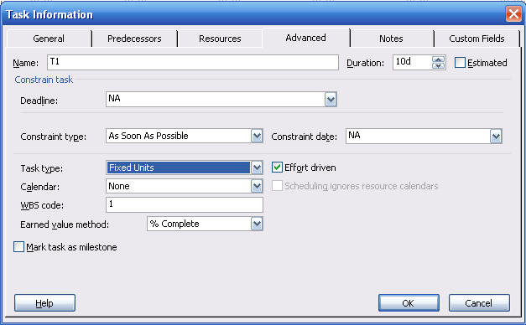
Dodeljivanje rokova, vremenskih ograničenja i kalendara zadacima

Slide 3
Rok
U MS-Project-u rok (Deadline) očekivano ili propisano vreme (datum) završetka aktivnosti. Rok ima dvostruku ulogu:
  Upozorava kada program tempira završetak zadatka iza roka.
  U onoj meri u kojoj je moguće, pokušava da se aktivnost završi na vreme.
Rok uglavnom služi kao upozorenje, retko kad utiče na tempiranje zadatka.

Slide 4
(Vremenska) ograničenja
Ograničenja vezuju zadatke na konkretan datum.
Ograničenja mogu biti meka i tvrda.
Najmekša ograničenja su Što ranije (As Soon As Possible) i Što kasnije (As Late As Possible).
U fazi planiranja nije poželjno zadavati tvrđa ograničenja za zadatke od ovih! Ako je tako nešto ipak potrebno, ograničenje treba vezivati za ključni događaj i zadatak povezati sa ključnim događajem pomoću odgovarajuće veze.

Slide 5
Ograničenja (nastavak)
Rok modifikuje efekat ograničenja, često se koristi ograničenje Što kasnije (ALAP - As late as Possible) u kombinaciji sa rokom.
Pomeranjem pravougaonika koji označava aktivnost na Gantt-ovom dijagramu, ili zadavanjem vrednosti Start ili Finish automatski se definiše jedno ograničenje.
Ograničenja se mogu „obrisati” zadavanjem najmekšeg ograničenja (usklađenog sa smerom tempiranja) i sa brisanjem datuma ograničenja.

Slide 6
Tipovi ograničenja
ALAP: Započeti što je moguće kasnije
ASAP: Započeti što je moguće ranije
FNET: Da se ne završi pre…
SNET: Da ne počne pre…
MFO: Mora da se završi na zadatom datumu
MSO: Mora da počne na zadatom datumu
FNLT: Da se ne završi kasnije od…
SNLT: Da ne počne kasnije od…

Slide 7
Istovremeno korišćenje ograničenja i rokova
Ograničenja i rokovi se često nadopunjuju. Treba paziti da ne pobrkamo njihove funkcije odnosno da ne koristimo jedne umesto drugih.
Rok (Deadline) može da modifikuje uticaj ograničenja. Rok se često koristi u kombinaciji sa ograničenjem tipa Što kasnije (As Late As Possible) jer program pokušava da se drži zadatog roka. Znači, ako za početni zadatak nekog procesa namestimo ograničenje tipa Što kasnije (As Late As Possible), a za završni zadatak namestimo rok, ceo niz zadataka će se tempirati za najkasnije moguće vreme.

Slide 8
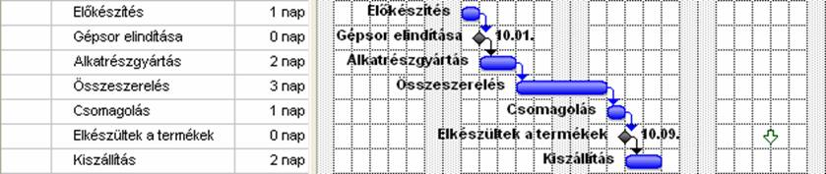
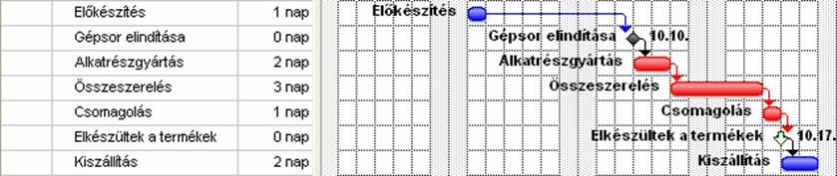
Istovremeno korišćenje ograničenja i rokova (nastavak)
Ako se na aktivnost Gépsor elindítása namesti ograničenje Što kasnije (As Late As Possible):

Slide 9
Istovremeno korišćenje ograničenja i rokova (nastavak)
Rok je prekoračen ali služi samo kao referenca:
Rok nije prekoračen:
Ako rok nije samo referentni podatak nego i ograničenje u vezi tempiranja:

Slide 10
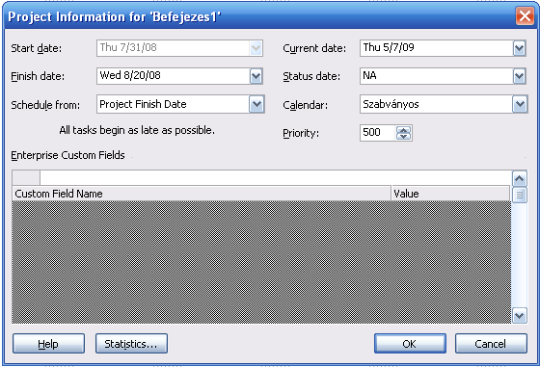
Tempiranje projekta, promena smera tempiranja
Project -> Project Information

Slide 11
Uloga definisanja smera tempiranja
Definiše se podrazumevani smer tempiranja za novodefinisane zadatke.
Zadavanjem početnog ili krajnjeg datuma projekta omogućava promenu tempiranja projekta.
Određuje i neke interne metode proračuna (na pr.: proračun vremenske rezerve).

Slide 12
Smer tempiranja
Početni datum projekta (Project Start Date): ako je cilj da se projekat završi što ranije.
Datum završetka projekta (Project Finish Date): ako je cilj da se projekat ne završi pre zadatog datuma.

Slide 13
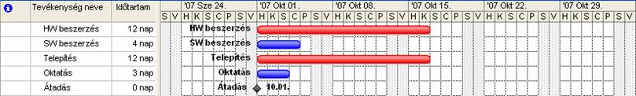
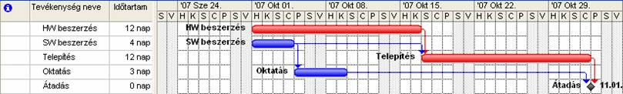
Tempiranje na početni datum projekta
Pri definisanju zadatka
Pri zadavanju veza

Slide 14
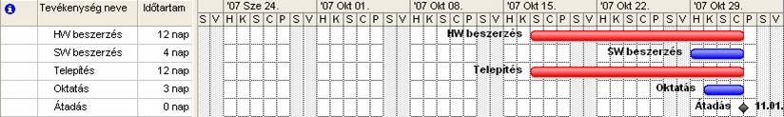
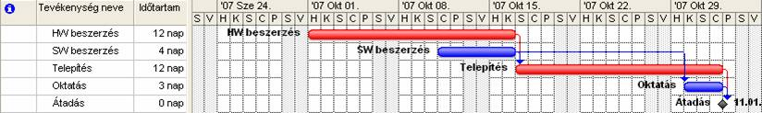
Tempiranje na datum završetka projekta
Pri definisanju zadatka
Pri zadavanju veza

Slide 15
Pažnja!
Ne treba da nas zavarava privid! Ako naručilac projekta zadaje datum završetka projekta, to još ne znači da treba da tempiramo projekat na datum završetka, a pogotovu ne da bi planiranje trebalo početi sa zadavanjem tog datuma!
U cilju pravilnog rešenja treba sastaviti ceo projekat i tek nakon toga treba tempirati na takav datum sa kojim se mogu ispuniti očekivanja!

Slide 16


Promena tempiranja projekta
Projekat se smesti u vremenu kada je formiran „kostur” projekta. Pri tome dešava se da:
projekat "može da stane"
projekat "ne može da stane"

Slide 17
Slučajevi pri promeni tempiranja projekta
Znamo kada bi mogli ili hteli (najranije) početi projekat. U takvim situacijama prosto treba zadati Datum početka (Start date).
Ako nam stoji na raspolaganju previše vremena za izvršavanje projekta, poželjno je fiksirati jedan datum u blizini željenog datuma završetka projekta. U takvim situacijama, samo za vreme rada oko tempiranja, promenimo Smer tempiranja (Schedule from) na Datum završetka projekta (Project Finish Date) i zadajemo željeni datum završetka u polju Datum završetka (Finish date), zatim, nakon pritiska na dugme OK vratimo parametar Smer tempiranja (Schedule from) na ranije podešavanje: Datum početka projekta (Project Start Date).

Slide 18
Najvažnija znanja u vezi promene smera tempiranja projekta
Prvo treba definisati zadatke i njihove međusobne veze.
Treba prepodesiti smer tempiranja na datum završetka samo do zadavanja datuma, zatim vratiti isto na datum početka.
Ako je zadat i datum početka i datum završetka, obično vršimo tempiranje na početak, a očekivani datum završetka zadajemo kao rok kod odgovarajućeg ključnog zadatka.
Prema osnovnom podešavanje vršimo tempiranje na datum početka jer se na taj način može projekat završiti u najkraćem roku.
Osim par izuzetaka uvek treba vratiti smer tempiranja na datum početka kada smo završili tempiranje.

Slide 19
Smanjivanje vremenskih zahteva puteva
Strogi rokovi unutar nekih projekata često dovode do negativnih vremenskih rezervi, što treba rešavati raznim metodama (skraćivanje vremena izvršavanja zadataka na kritičnom putu, produžavanje radnog vremena, itd.).

Slide 20

Zadatak
Promenimo tempiranje projekata Kezdes.mpp i Befejezes.mpp tako da se oba projekta završe na dan 20. avgust 2008. godine.
Uporedimo ta dva projekta!

